Slide 1

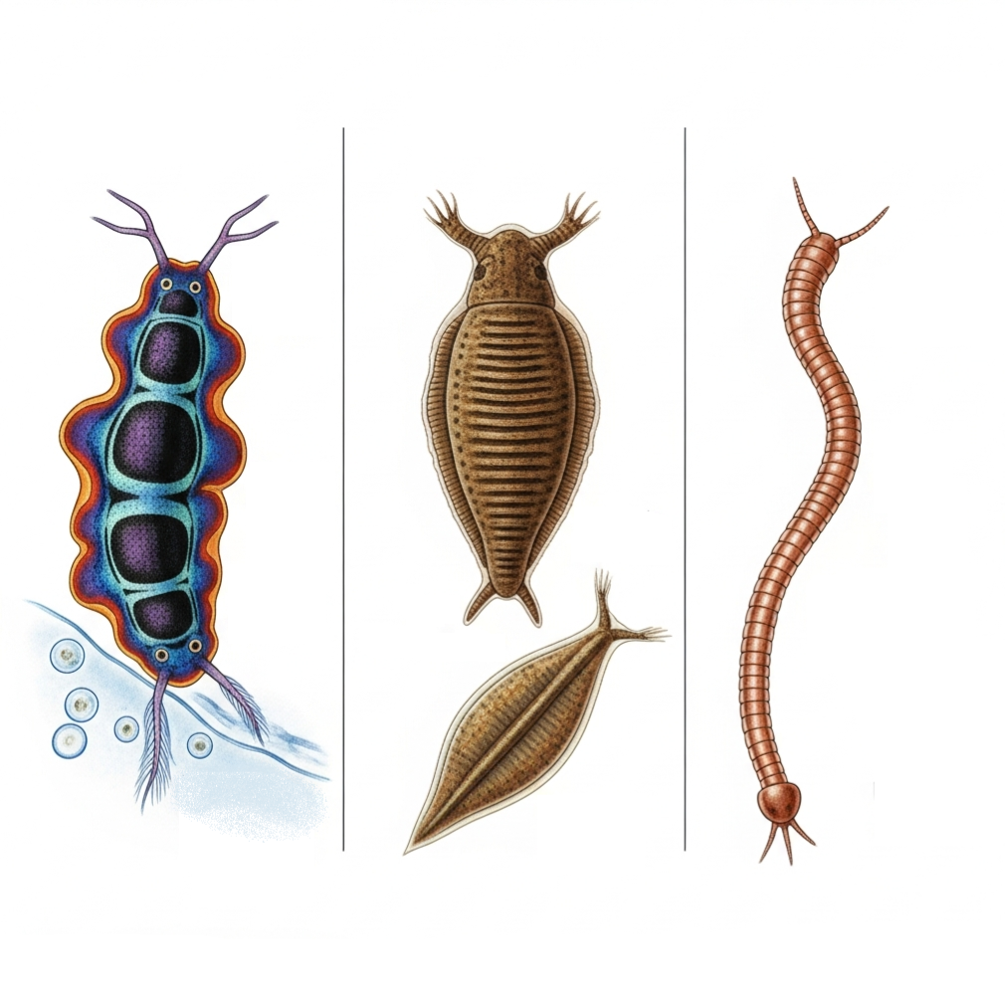
Тип Плоские черви
Тип Плоские черви объединяет около 25 тысяч видов древних беспозвоночных, первыми в эволюции обретших двустороннюю симметрию и уплощённое тело, компенсирующее отсутствие органов дыхания за счёт увеличения поверхности газообмена.
Среди них есть как свободноживущие формы, так и опасные паразиты, вызывающие болезни человека и животных.

Slide 2

Трёхслойное строение
Плоские черви являются первыми трёхслойными животными, их органы формируются из трёх зародышевых листков:
• Эктодермы (наружного),
• энтодермы (внутреннего)
• мезодермы (среднего).
У них полностью отсутствует полость тела, а всё пространство между внутренними органами заполнено особой рыхлой соединительной тканью — паренхимой.
Паренхима выполняет опорную функцию, участвует в обмене веществ и запасании питательных элементов, обеспечивая механическую связь между органами.

Slide 3

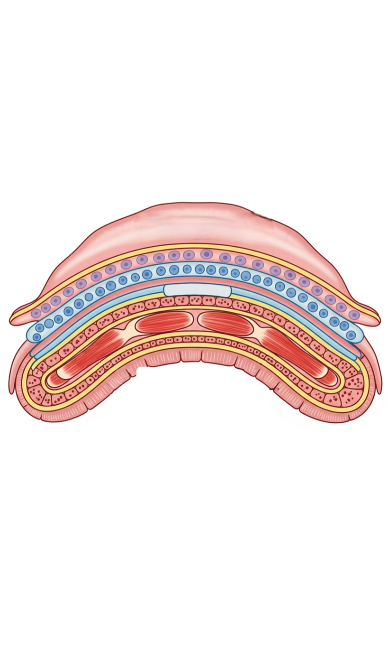
Кожно-мускульный мешок
Покровы тела червей срастаются с несколькими слоями мышц, образуя единую структуру, называемую кожно-мускульным мешком.
Под эпителием расположены кольцевые, продольные и косые (диагональные) мышцы, согласованное сокращение которых позволяет животному изменять форму тела и совершать сложные движения.
У свободноживущих форм (например, планарий) эпителий снабжён ресничками, помогающими при передвижении, тогда как у паразитов покровы плотные и защищают от переваривания в организме хозяина.

Slide 4

Пищеварительная система
Пищеварительная система плоских червей замкнутого (слепого) типа: она состоит из ротового отверстия, глотки и разветвлённого кишечника, но анальное отверстие отсутствует.
Непереваренные остатки пищи выбрасываются наружу через рот, который у большинства видов расположен на брюшной стороне тела.
Важно отметить, что у ленточных червей (паразитов) пищеварительная система полностью редуцирована (исчезла), так как они всасывают готовые питательные вещества всей поверхностью тела.

Slide 5

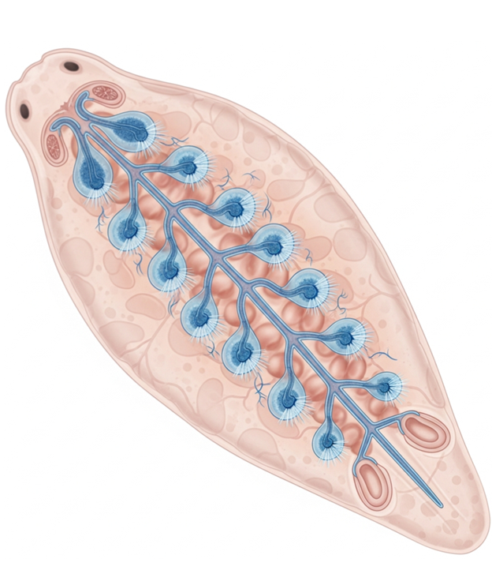
Выделительная система
Выделение жидких продуктов обмена веществ осуществляется через специальную систему канальцев, называемую протонефридиями.
Эти канальцы начинаются в паренхиме звёздчатыми клетками с пучком ресничек («пламенными клетками»), биение которых гонит жидкость в выводящие протоки.
Вредные вещества и избыток воды собираются в более крупные каналы и выводятся наружу через выделительные поры на поверхности тела.

Slide 6
Нервная система и органы чувств
Нервная система лестничного типа (ортогон) образована парным головным нервным узлом (ганглием) и отходящими от него продольными нервными стволами, соединёнными поперечными перемычками.
У свободноживущих видов хорошо развиты органы чувств:
примитивные глаза для различения света и тьмы, а также органы осязания и обоняния.
У паразитических форм органы чувств развиты слабо или отсутствуют за ненадобностью, так как среда их обитания постоянна.

Slide 7

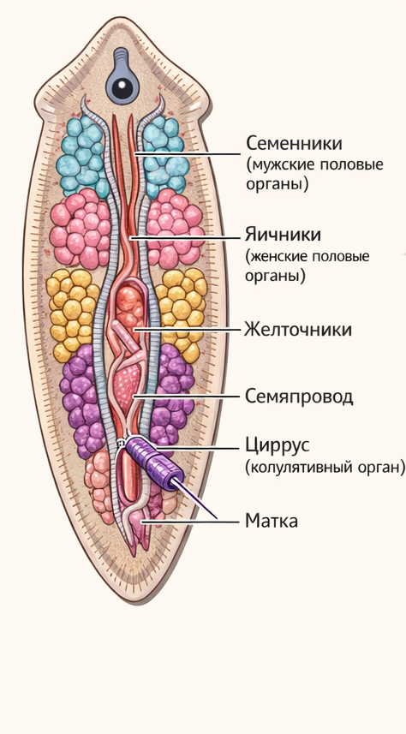
Половая система и размножение
Большинство плоских червей являются гермафродитами:
в организме одной особи развиваются и женские (яичники), и мужские (семенники) половые органы.
Оплодотворение, как правило, перекрёстное (обмен половыми клетками между двумя особями), что повышает генетическое разнообразие потомства.
Кроме того, многие виды, особенно планарии, способны к бесполому размножению путём поперечного деления и обладают уникальной способностью к регенерации — восстановлению целого организма из небольшой части тела.

Slide 8

Класс Ресничные черви (Турбеллярии)
К этому классу относятся преимущественно свободноживущие хищники, обитающие в морских и пресных водах.
Типичным представителем таких животных является белая планария.
Всё их тело покрыто ресничным эпителием, обеспечивающим плавное скольжение в толще воды или по дну водоёма.
Планарии являются важным звеном в пищевых цепях, и широко используются в лабораториях для изучения регенерации тканей и простейших условных рефлексов.

Slide 9

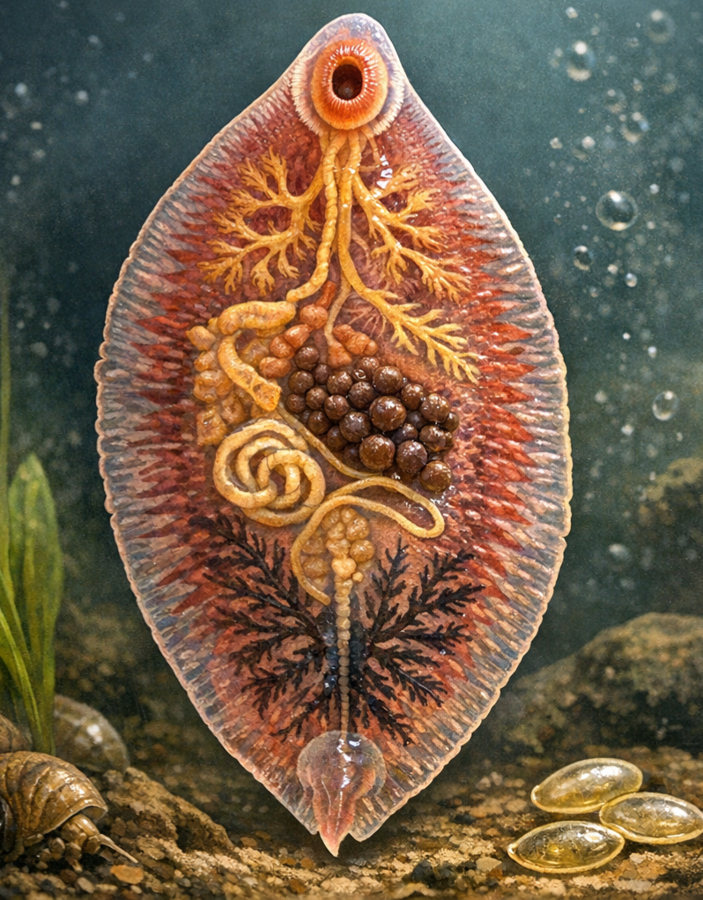
Класс Сосальщики (Трематоды)
Все представители этого класса ведут исключительно паразитический образ жизни, поселяясь во внутренних органах позвоночных животных и человека.
Примерами являются - печеночный сосальщик, кошачья двуустка и шистосомы.
Их тело листовидной формы снабжено двумя мощными присосками - ротовой и брюшной, с помощью которых они надёжно удерживаются в протоках печени или кишечнике хозяина.
Жизненный цикл сосальщиков сложен и происходит со сменой хозяев, что обеспечивает широкое расселение паразита в природе.

Slide 10

Жизненный цикл Печёночного сосальщика
Взрослый червь паразитирует в печени крупного рогатого скота или человека (окончательный хозяин), а его личинки развиваются в теле малого прудовика (промежуточный хозяин).
Яйца паразита должны попасть в воду, где из них выходят личинки с ресничками, внедряющиеся в тело улитки для бесполого размножения.
Хвостатые личинки покидает улитку, оседают на прибрежной траве и превращаются в цисты, которые заражают скот при поедании травы или человека при питье сырой воды из водоёма.

Slide 11
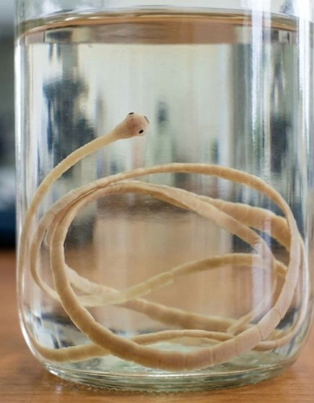
Класс Ленточные черви (Цестоды)
Ленточные черви — это паразиты с глубокой адаптацией к жизни в организме хозяина: их тело имеет форму длинной ленты и состоит из головки (сколекса), шейки и множества члеников (проглоттид).
Среди них выделяют:
• бычий цепень, свиной цепень и широкий лентец.
На головке расположены органы прикрепления — крючья или присоски, а в шейке происходит постоянное образование новых члеников, благодаря чему червь растёт всю жизнь.
В зрелых задних члениках содержится огромное количество яиц, которые периодически отрываются и выводятся во внешнюю среду с фекалиями хозяина.

Slide 12
Бычий цепень
Бычий цепень — один из самых крупных представителей ленточных червей, достигающий в длину 10 метров и паразитирующий в тонком кишечнике человека.
Промежуточным хозяином служит крупный рогатый скот, в мышцах которого личинки превращаются в пузырчатую стадию — финну.
Заражение человека происходит при употреблении в пищу плохо прожаренного мяса (говядины), содержащего живые финны, из которых в кишечнике развивается взрослый червь.

Slide 13
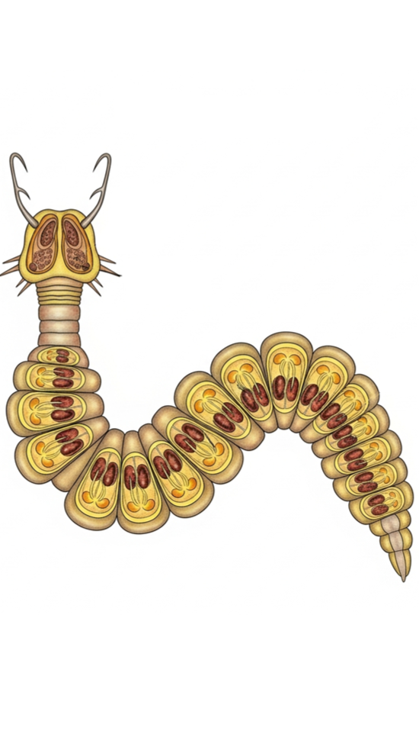
Приспособления к паразитизму
В ходе эволюции паразитические черви выработали ряд уникальных адаптаций, таких как толстая защитная оболочка (тегумент), предохраняющая их от действия пищеварительных соков хозяина.
У них наблюдается упрощение организации (редукция органов чувств, пищеварения и движения), компенсируемое мощным развитием половой системы и колоссальной плодовитостью.
Сложные жизненные циклы со сменой хозяев позволяют паразитам выживать, несмотря на высокую гибель яиц и личинок во внешней среде.

Slide 14
Профилактика гельминтозов
Для предотвращения заражения плоскими червями необходимо строго соблюдать правила личной гигиены.
Важно мыть руки перед едой и не пить сырую воду из рек, озёр и других открытых водоёмов.
Ключевая мера защиты — тщательная термическая обработка мяса и рыбы, а также ветеринарный контроль продуктов на рынках и в магазинах.
Дополнительно помогает уничтожение промежуточных хозяев паразитов, например, пресноводных моллюсков, в местах выпаса скота.

Slide 15
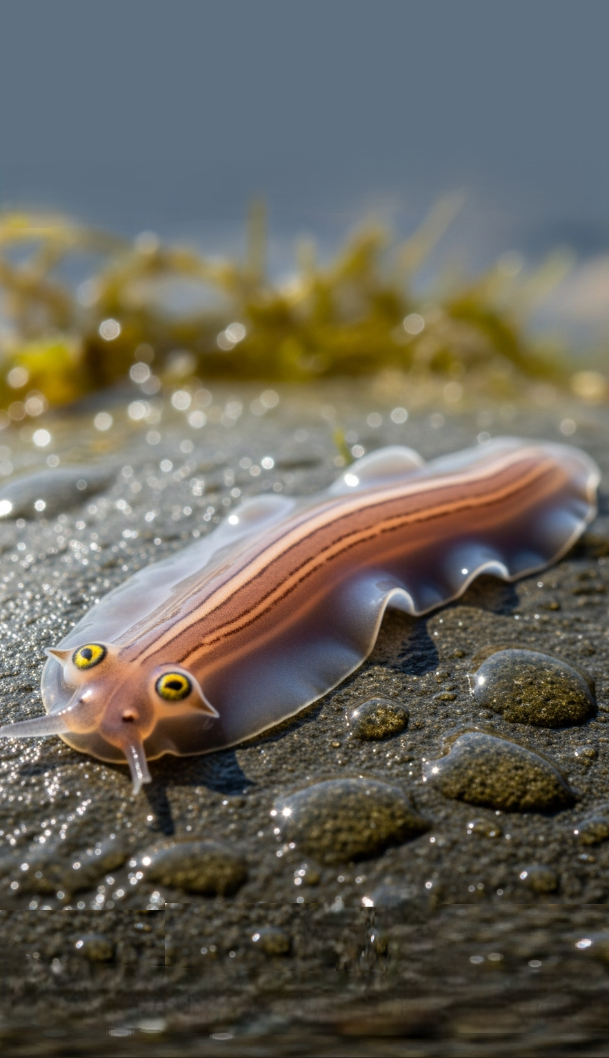
Заключение
Плоские черви представляют собой важный этап в эволюции животного мира, первыми освоив трёхслойное строение, двустороннюю симметрию и органный уровень организации.
Несмотря на то, что многие из них вызывают гельминтозы, они играют значимую роль в экосистемах как регуляторы численности животных-хозяев.
Знание биологии этих животных необходимо для медицины, ветеринарии и сохранения собственного здоровья.

